Slide 1
Ghicitori

Slide 2
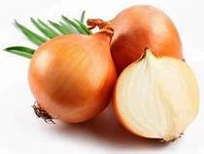
Rotunjoară şi-nfoiată,
E-o legumă cam ciudată,
Căci, în timp ce e tăiată,
Te apucă plânsu-ndată.

Slide 3

Voinicel cu haina albă
Iese primul din zăpadă.

Slide 4

Sus pe culmi înalte creşte,
Lumea-n case îl pofteşte,
Îi dă daruri să le ţină
Şi potire de lumină!

Slide 5

FELICITĂRI!

